Slide 1


8 paskaita. Triukai su sąrašais
1 LYGIS
2023
Aurimas Aleksandras Nausėdas

Slide 2
8 paskaita. Triukai su sąrašais
Šiandien išmoksite
01
Funkcijas map, filter, reduce, mean, median, sum, max, min
02
Sąrašo apimtis (List Comprehension)
03
Duomenų rūšiavimo būdus

Slide 3
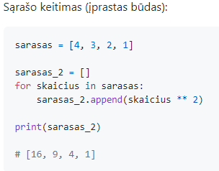
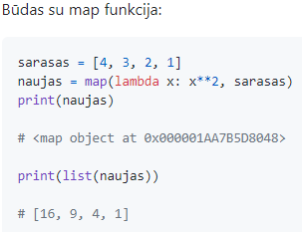
8 paskaita. Triukai su sąrašais
Funkcija map
1

Slide 4
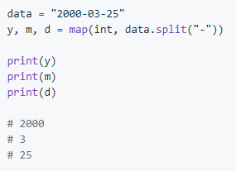
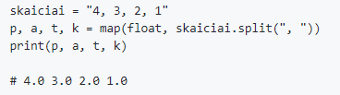
8 paskaita. Triukai su sąrašais
Datos išskirstymas su map
1

Slide 5
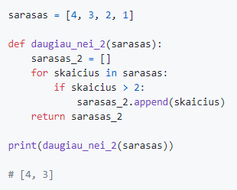
8 paskaita. Triukai su sąrašais
Sąrašo filtravimas (įprastas būdas)
2

Slide 6
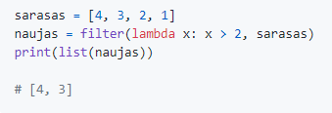
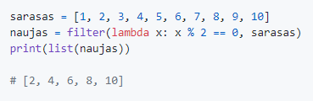
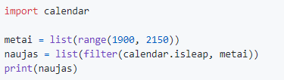
8 paskaita. Triukai su sąrašais
Funkcija filter
3

Slide 7
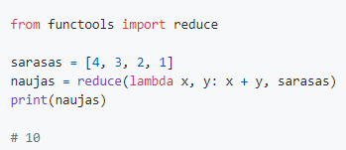
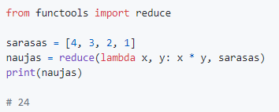
8 paskaita. Triukai su sąrašais
Funkcija reduce
4

Slide 8
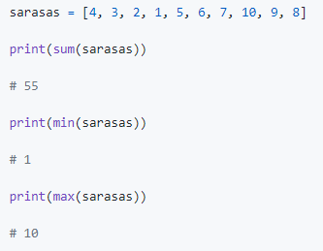
8 paskaita. Triukai su sąrašais
Funkcijos sum, max, min
5

Slide 9
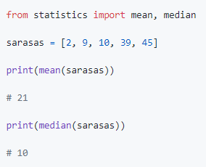
8 paskaita. Triukai su sąrašais
Vidurkis ir mediana
6

Slide 10
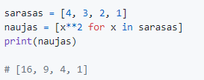
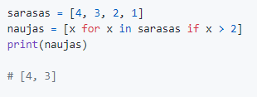
8 paskaita. Triukai su sąrašais
Sąrašo apimtis (List comprehension)
7

Slide 11
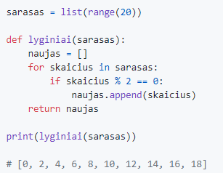
8 paskaita. Triukai su sąrašais
Lyginių skaičių paieška (įprastas būdas)
8

Slide 12

8 paskaita. Triukai su sąrašais
Lyginių skaičių paieška (su list comprehension)
9

Slide 13
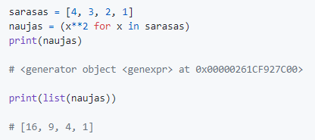
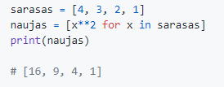
8 paskaita. Triukai su sąrašais
Atkreipkime dėmesį į rezultato kintamojo tipą!
10

Slide 14
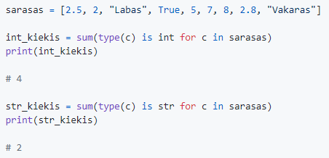
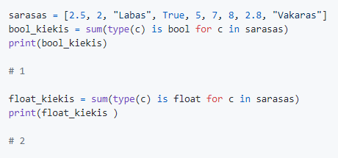
8 paskaita. Triukai su sąrašais
Sąrašo elementų tipų skaičiavimas
11

Slide 15
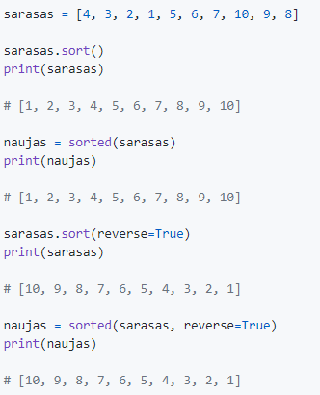
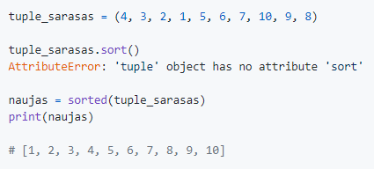
8 paskaita. Triukai su sąrašais
Duomenų rūšiavimas
sort() - nepakeičia esamo sąrašo
sorted() - gražina pakeistą sąrašą
12

Slide 16
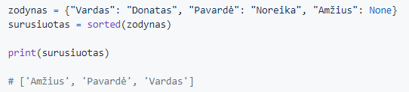
8 paskaita. Triukai su sąrašais
Žodynų rūšiavimas
13

Slide 17
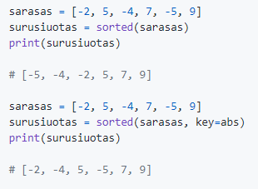
8 paskaita. Triukai su sąrašais
Rušiavimas pagal absoliutinę reikšmę
14

Slide 18
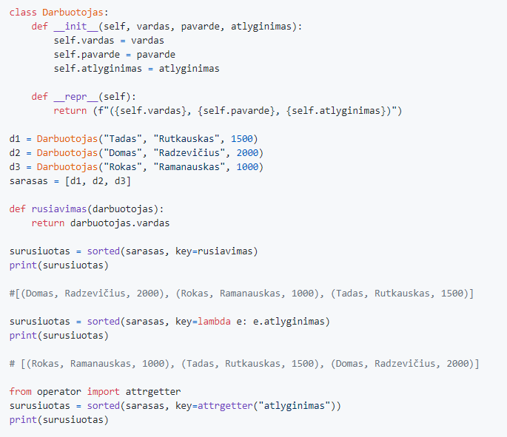
8 paskaita. Triukai su sąrašais
Objektų rūšiavimas sąraše
15

Slide 19
8 paskaita. Triukai su sąrašais
Užduotis nr. 1
Sukurti programą, kuri:
Prie kiekvieno sakinio su jūsų pasirinktu tekstu, pridėtų šauktuką ir atspausdintų naują sakinį.
Patarimai:
Naudoti map (su lambda) arba comprehension, " ".join()
16

Slide 20
8 paskaita. Triukai su sąrašais
Užduotis nr. 2
Sukurti programą, kuri:
Sukurtų sąrašą iš skaičių nuo 0 iki 50
Padaugintų visus sąrašo skaičius iš 10 ir atspausdintų
Atrinktų iš sąrašo skaičius, kurie dalinasi iš 7 ir atspausdintų
Pakeltų visus sąrašo skaičius kvadratu ir atspausdintų
Su kvadratų sąrašu atliktų šiuos veiksmus: atspausdintų sumą, mažiausią ir didžiausią skaičių, vidurkį, medianą
Surūšiuotų ir atspausdintų kvadratų sąrašą atbulai
Patarimai:
Naudoti map, filter arba comprehension, sum, min, max, mean, median, %
from statistics import mean, median
17

Slide 21
8 paskaita. Triukai su sąrašais
Užduotis nr. 3
Duotas sąrašas: sarasas = [2.5, 2, "Labas", True, 5, 7, 8, 2.8, "Vakaras"]
Sukurti programą, kuri:
Paskaičiuotų ir atspausdintų visų sąrašo skaičių sumą
Sudėtų ir atspausdintų visus sąrašo žodžius
Suskaičiuotų ir atspausdintų, kiek sąraše yra loginių (boolean) kintamųjų su True reikšme
Patarimai:
Naudoti filter arba comprehension, sum, " ".join()
18

Slide 22
8 paskaita. Triukai su sąrašais
Užduotis nr. 4
Sukurti programą, kuri:
Turėtų klasę Zmogus, su savybėmis vardas ir amzius
Klasėje būtų repr metodas, kuris atvaizduotų vardą ir amžių
Inicijuoti kelis Zmogus objektus su vardais ir amžiais
Įdėti sukurtus Zmogus objektus į naują sąrašą
Surūšiuotų ir atspausdintų sąrašo objektus pagal vardą ir pagal amžių (ir atbulai)
Patarimai:
Naudoti sorted, attrgetter, reverse, funkciją repr
from operator import attrgetter
19

Slide 23
8 paskaita. Triukai su sąrašais
Namų darbas
Užbaigti klasėje nepadarytas užduotis
20

Slide 24
8 paskaita. Triukai su sąrašais
Išspręsti paskaitos uždaviniai (įkelti ketvirtadienį)
https://github.com/aurimas13/Python-Beginner-Course/tree/main/Programs
DB browser for SQLite
https://sqlitebrowser.org/
Duomenų bazės SQLite programa
Naudinga informacija

